Slide 1


8. Medisch onderzoek
Sécurité

Slide 2

Le service de prévention
Il y a 3 Conseillers en prévention chez Krinkels :
Arthur Colin – Krinkels België
Peter De Trogh – Flandre / Bruxelles Nicolas Farcy – Wallonie / Bruxelles
Que faisons-nous ?
Nous ne sommes pas policiers
Promouvoir un travail sûr et sain
Mesures de prévention / Enquête suite à un accident ou un incident
Comité pour la Prévention et la Protection au Travail (CPPT)
Contact de première ligne avec le Service Externe de Prévention et de Protection au Travail (SEPPT = Liantis) et le médecin du travail
Réalisation de toolbox
Recherche de nouvelles methodes de travail ou machines
Conseiller Krinkels sur les questions / problèmes de sécurité & de Santé
…
Notes:
VCA et ISO audits
Contact Conseiller environnement (externe - Tauw)

Slide 3
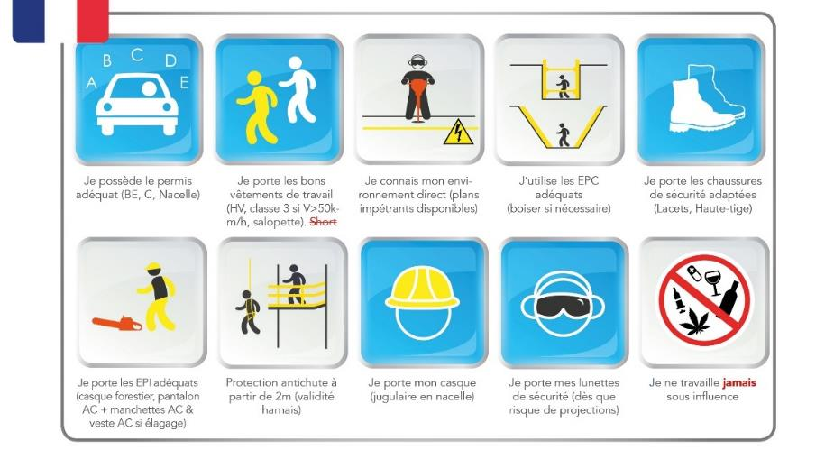
1. Les 10 règles d’or Krinkels

Slide 4
1. Les 10 règles d’or Krinkels

Slide 5
1. Les 10 règles d’or Krinkels

Slide 6

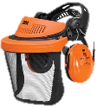

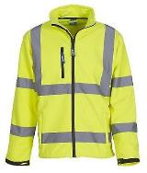

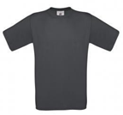
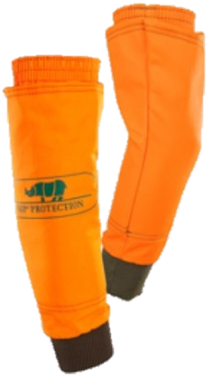

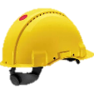

2. Vêtements
Chaque travailleur reçoit de Krinkels un package de départ de vêtements de travail et d’équipements de protection individuelle (EPI) dont il aura besoin pour exercer à bien sa fonction.
En fonction des travaux à réaliser, vous pourriez recevoir des EPI supplémentaires ou spécifiques pour pouvoir effectuer votre travail en toute sécurité.
Prenez soin de vos vêtements et de vos EPI. Si vous avez des vêtements ou des EPI endommagés, demandez à votre supérieur de les remplacer.
Portez les vêtements et EPI que vous avez reçus. Ils ont été achetés et distribués spécialement pour votre sécurité.
Utilisez le formulaire de demande de vêtements sur FA (il s’agit du formulaire FKR 10)
Attention ! Pour certains types de protections, une signature de votre conducteur de chantier est nécessaire.
Notes:
De groep onderaan links zijn voorbeelden van de standaard PBM.
De groep rechts zijn PBM die specifiek aan een type werk verbonden zijn.
Als je nieuwe kledij nodig hebt vraag je dit aan je verantwoordelijke. Hij zal beslissen of je de nodige kledij of PBM kan ophalen in Londerzeel of je verantwoordelijke zorgt zelf dat je deze krijgt.

Slide 7


3. LMRA
Last Minute Risk Analysis
Analyse des Risques de Dernière Minute
Observez votre environnement direct.
Y a-t-il des risques ? Mes équipements sont-ils en ordre ?
Lorsque l’on détecte un risque, on s’arrête pour réfléchir.
On évalue le/les risques en présence. On détermine leur influence sur la bonne réalisation de la tâche.
Gérez les risques : Prenez de nouvelles mesures. Il y a toujours un risque trop élevé ? Arrêtez le travail et prévenez votre conducteur de chantier.
Tout est sûr ? Si oui, vous pouvez démarrer votre travail.
Notes:
Enkele voorbeeldvragen:
Weet ik exact welke taak ik moet uitvoeren?
Ben ik wel bevoegd/opgeleid voor deze taak?
Heb ik de nodige informatie en instructies gekregen?
Beschik ik over de vereiste gereedschappen, apparatuur en voldoende beschermingsmiddelen?
Is alle uitrusting in goede staat?
Zijn documentatie van het arbeidsmiddel (gebruikshandleiding, werkinstructie, keuringsverslag,…) beschikbaar?
Biedt de werkomgeving me de mogelijkheid om deze taak zonder gevaar uit te voeren?
Is de werkzone, indien nodig, afgebakend?
Kan ik in geval van nood hulp inroepen?

Slide 8
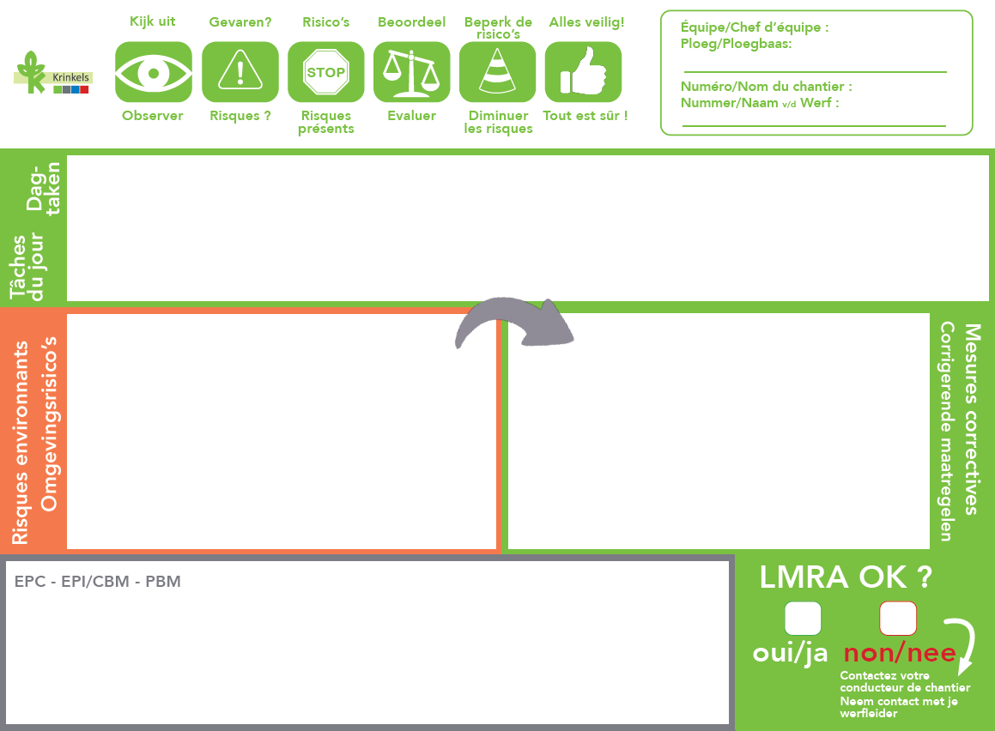
Chef d’équipe
3. LMRA
B20xxx
Tableau LMRA
En début de journée.
Le chef d’équipe liste, avec son équipe, les dangers et risques.
Envoi quotidien du formulaire via FA : “formulaire LMRA“
OU FORMULAIRE DIRECT SANS TABLEAU
Taille de haies
Présence d’éléments indésirables dans les haies.
Présence de déchets dans l’herbe humide.
Rester à distance raisonnable des poteaux métalliques. Ramasser préalablement les déchets ou les baliser.
Chaussures de sécurité, lunettes de sécurité, bouchons d’oreilles
X
Notes:
Recent werd ook een LMRA bord ontwikkelt.
Dit bord wordt bij het starten van de werkdag door de ploegbaas gebruikt om iedereen binnen de ploeg nog eens te wijzen op aanwezige risico’s en gevaren.

Slide 9

4. Situations dangereuses, incidents et accidents
Qu’est ce qu’une situation dangereuse ?
Qu’est ce qu’un incident ?
Qu’est ce qu’un accident ?
Vous remarquez quelque chose de dangereux
Ouf! J’ai eu beaucoup de chance
Aie! Ca fait mal.
Dans les trois cas, vous devez signaler l’incident et prendre des mesures. Dans les 2 premiers cas pour prévenir un accident. Dans ce dernier cas, pour éviter que l’accident ne se reproduise !
Notes:
Melding altijd aan je verantwoordelijke en preventiedienst doorgeven.
Bij de 3 maand opleiding: melden dat dit via Facility Apps kan onder HSEQ, FKR-29 – Aangifte arbeidsongeval / bijna ongeval / eerste hulp

Slide 10
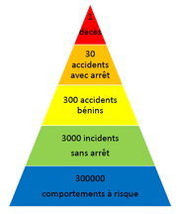
4. Pyramide de Bird
Notes:
Melding altijd aan je verantwoordelijke en preventiedienst doorgeven.
Bij de 3 maand opleiding: melden dat dit via Facility Apps kan onder HSEQ, FKR-29 – Aangifte arbeidsongeval / bijna ongeval / eerste hulp

Slide 11

4. Incident ?
Ainsi, lors d'un incident, vous ou votre collègue avez eu la PLUS GRANDE chance de ne pas avoir été blessés.
Nous devrions voir cela comme un avertissement. Un avertissement quant au prochain incident possible ou pour vous-même .
La situation dangereuse doit être traitée et éliminée afin qu'aucun accident ne puisse se produire ou que le risque d'accident soit réduit au minimum.
https://intranet.krinkels.be
Exemple d’incidents
Notes:
Bij de 3 maand opleiding:
Arbeidsongeval melden via Facility Apps onder HSEQ, FKR29 – FKR-29 – Aangifte arbeidsongeval / bijna ongeval / eerste hulp
Schade melden via Facility Apps onder HSEQ, FKR30 – Aangifte schade

Slide 12
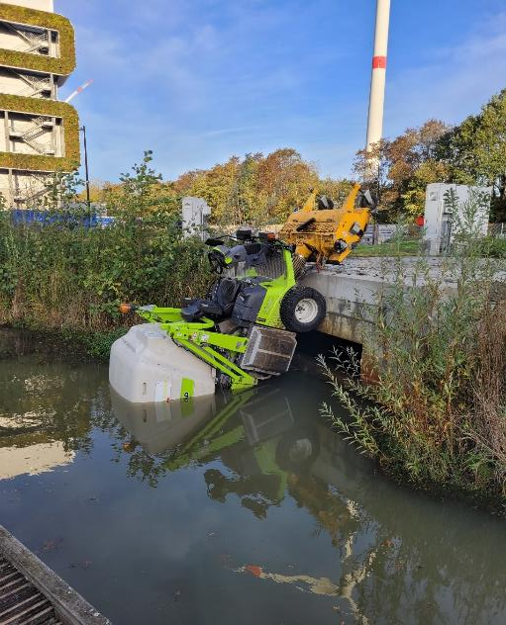
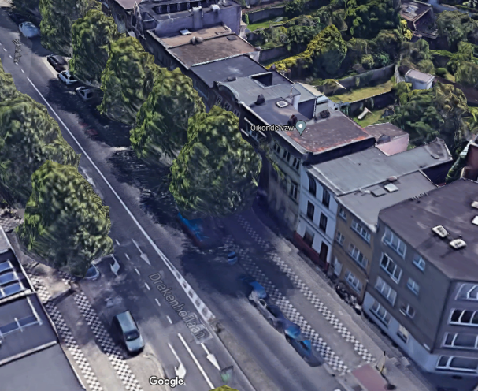
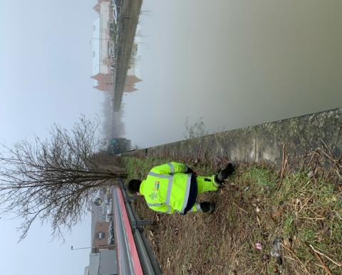




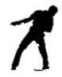

4. Incident ?
incident
3
2
1
4
5
6

Slide 13

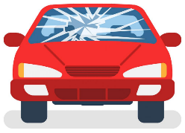
5. Accident de travail ou dégâts ?
Un accident du travail est un accident dans lequel des dommages physiques ont été causés pendant et par l’exécution du travail.
C’est l’assurance accident du travail qui est alors activée.
Via RH / Prévention (HSEQ)
FA Formulaire FKR 29 Déclaration d’accident du travail / Quasi-accident / Premier soins
Accident avec dommages matériels à un tiers ou un client.
L’assurance Responsabilité Civile ou l’assurance du véhicule est activée (selon la cause du dommage).
Via l’assureur administratif (RH)
FA Formulaire FKR30 déclaration de dégâts
Notes:
Bij de 3 maand opleiding:
Arbeidsongeval melden via Facility Apps onder HSEQ, FKR29 – FKR-29 – Aangifte arbeidsongeval / bijna ongeval / eerste hulp
Schade melden via Facility Apps onder HSEQ, FKR30 – Aangifte schade

Slide 14



6. Accident du travail
Informez immédiatement votre responsable.
Remplissez votre formulaire de déclaration avec votre responsable.
Utilisez pour cela FA et son formulaire FKR29
Envoi du formulaire complété (via FA) vers les RH + service de prévention + joindre le certificat médical AXA. Assurez vous de déclarer cet accident dans les temps (48u).
Une question de la part des RH ou de l’assureur ? Répondez-y rapidement. Ceci est important pour le traitement et l’acceptation du dossier.
Notes:
Bij een arbeidsongeval verwittig je onmiddellijk je verantwoordelijke. Vertel precies wat er gebeurde en wat je aan het doen was. Vermeld betrokken voorwerpen en afwijkende gebeurtenissen.
Ook al lukt het om verder te werken, het is belangrijk dat je leidinggevende onmiddellijk op de hoogte gebracht wordt.
Vul de arbeidsongevallenaangifte in samen met je verantwoordelijke. Zorg dat de aangifte volledig en waarheidsgetrouw ingevuld wordt. Voor de aangifte van een arbeidsongeval gebruik je het aangifte formulier FKR29 in FA. Deze aangifte wordt naar HR en de preventiedienst verstuurd. HR dient de aangifte binnen de 48u over te maken aan de verzekeraar! Ook het medische attest van eerste vaststelling is hierbij vereist. Zorg dus dat alles tijdig binnengebracht wordt.
Indien er vragen van HR of later van de verzekeraar komen beantwoord deze dan zo spoedig mogelijk. Dit is belangrijk in de afhandeling en aanvaarding van het dossier.

Slide 15
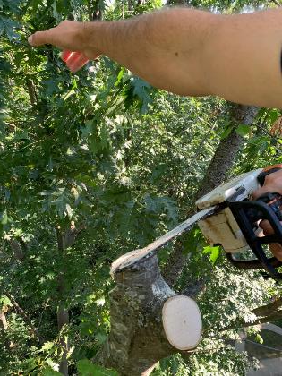
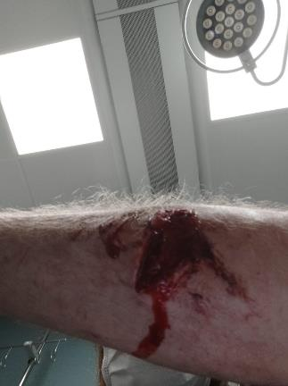
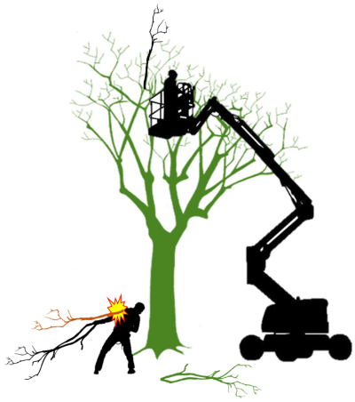
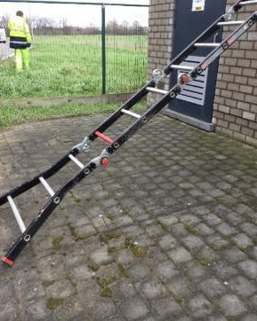
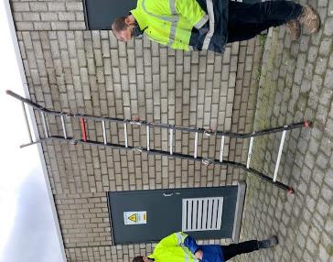
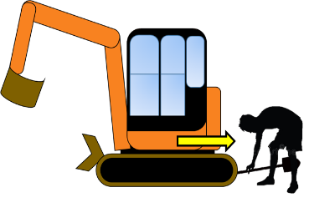
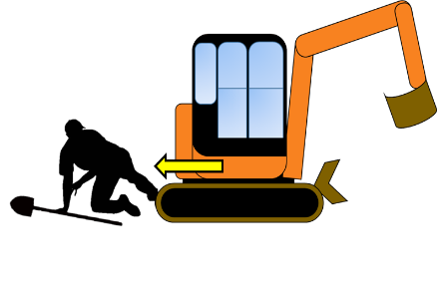
6. Accident de travail

Slide 16
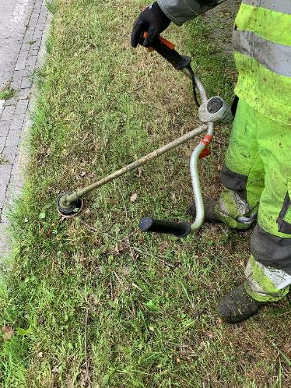
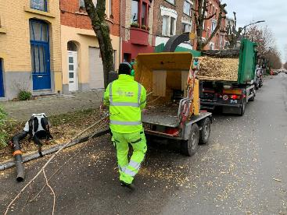
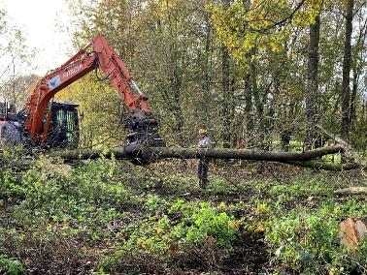
6. Accidents de travail
TOP 5
2021 top 5
Débroussailleuse (20)
Abattage et élagage (14)
Déplacements (10)
Taille-haies (8)
Monter et descendre (8)
2022 top 5
Débroussailleuse (13)
Broyeur (8)
Abattage et élagage (7)
Entretien (7)
Monter et descendre (6)
Notes:
Onze gevaarlijkste werken zijn snoeien en vellen van bomen met het hakselen.
Door vallende takken en stammen + gevaarlijke machines en projectie
Bij het bosmaaien zien we vooral projecties en vallen door struikelen
Wijzen op de ontbrekende beschermkap van de bosmaaier!

Slide 17
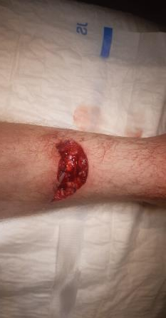
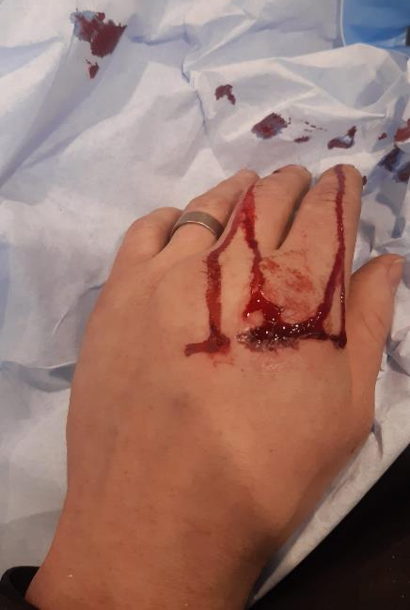
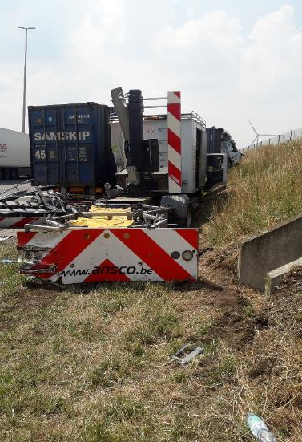
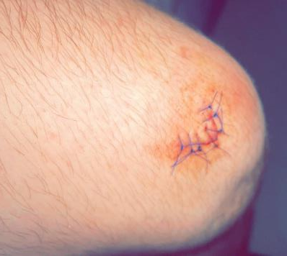
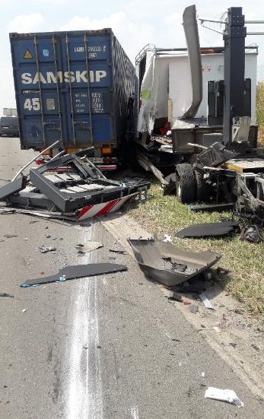
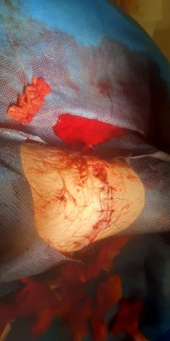
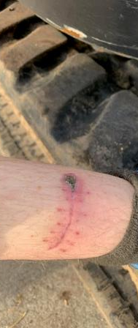
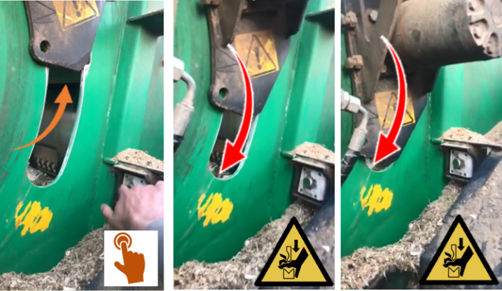
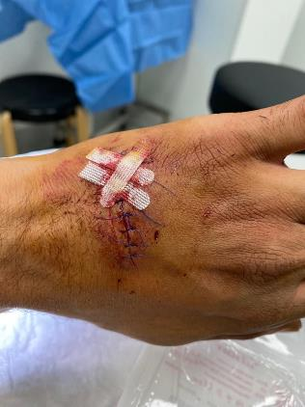
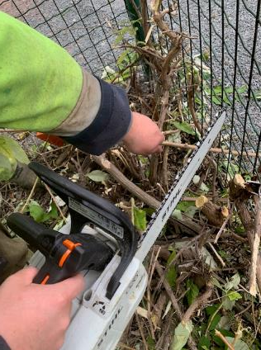
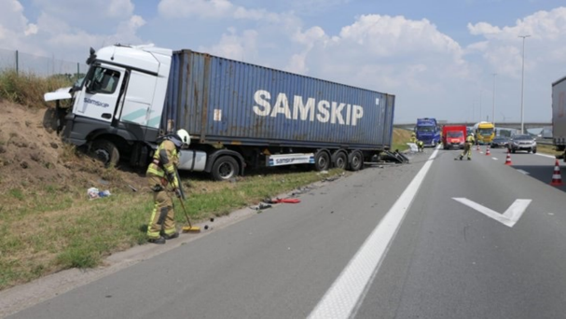
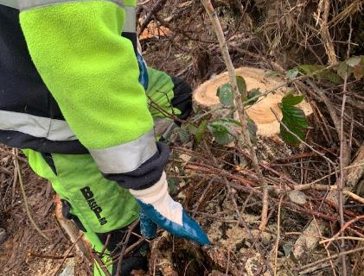
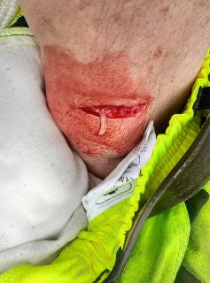
6. Accident de travail

Slide 18


7. Accident du travail grave
Accident sur le lieu de travail ?
Informez dès que possible votre superviseur direct et votre service de prévention.
Un ATG provoque souvent des blessures nécessitant une prise en charge rapide à l’hopital => Appelez l’ambulance.
Exemples;
Chute de hauteur.
Choc / Impact important.
Pincement ou coincement dû à une machine.
Brûlure.
Accident de tronçonneuse.
...
non
oui
Mortel ?
ACCIDENT GRAVE
oui
non
oui
oui
Lésions permanentes ?
Evènement déviant ? (de l’annexe 1)
non
Objet concerné ? (de l’annexe 2)
oui
non
non
Lésions temporaires ? (de l’annexe 3)
oui
non
PAS UN ACCIDENT DE TRAVAIL GRAVE
Notes:
EIGEN VEILIGHEID EERST! 112 BELLEN Verantwoordelijke en Preventie bellen
Hopelijk kom je het zelf of jouw collega nooit tegen. Een ernstig arbeidsongeval (EAO) is een ongeval waar de uitkomst van het ongeval van die aard is dat er blijvende letsels veroorzaakt werden of het potentieel er was om een blijvend letsel te hebben.
Bij een EAO moet altijd zo spoedig mogelijk je directe leidinggevende en de preventiedienst verwittigd worden.
Voorbeelden van EAO zijn; val van hoogte, aanrijding, geraakt of meegesleept worden door een voertuig of object of de vaart daarvan, thermische of chemische verbranding,...
Bij een EAO zijn de letsels vaak van die aard dat het slachtoffer met de ambulance naar een hospitaal gebracht wordt.

Slide 19
7. Accident de travail grave (pour les CONDUCTEURS)
Annexe 1 : Liste des déviations
déviation par problème électrique, explosion, feu (codes 10 à 19);
déviation par débordement, renversement, fuite, écoulement, vaporisation, dégagement (codes 20 à 29);
rupture, bris, éclatement, glissade, chute, effondrement de l'agent matériel (codes 30 à 39);
perte de contrôle de machine, moyen de transport/équipement de manutention, outil à main, objet (codes 40 à 44);
chute de hauteur de personnes (code 51);
en étant attrapé ou entraîné par un objet ou par son élan (code 63).
Annexe 2 : Liste des agents matériels concernés par les déviations
échafaudages ou constructions en hauteur (codes 02.00 à 02.99);
fouilles, tranchées, puits, souterrains, galeries ou milieux sous-marins (codes 03.01, 03.02 et 03.03);
installations (codes 04.00 à 04.99);
machines ou appareils (codes 05.00 à 05.99, 07.00 à 07.99 en 09.00 à 10.99);
dispositifs de convoyage, de transport et de stockage (codes 11.00 à 11.99, 14.10 et 14.11);
véhicules terrestres (codes 12.00 à 12.99);
substances chimiques, explosives, radioactives, biologiques (codes 15.00 à 15.99, 19.02 et 19.03);
dispositifs et équipements de sécurité (codes 16.00 à 16.99);
armes (code 17.05);
animaux, micro-organismes, virus (codes 18.03, 18.04 en 18.05).
Annexe 3 : Liste des lésions
plaies avec pertes de substance occasionnant plusieurs jours d'incapacité de travail (code 013*);
fractures osseuses (codes 020 à 029);
amputations traumatiques (perte de membres - code 040);
amputations (code 041*);
commotions et traumatismes internes qui, en l'absence de traitement, peuvent mettre la survie en cause (code 053*);
effets nocifs de l'électricité occasionnant plusieurs jours d'incapacité de travail (code 054*);
brûlures occasionnant plusieurs jours d'incapacité de travail ou brûlures chimiques ou internes ou gelures (codes 060 à 069);
empoisonnements aigus (codes 071 en 079);
asphyxies et noyades (code 081 à 089);
effets des radiations (non thermiques) occasionnant plusieurs jours d'incapacité de travail (code 102).
non
Accident sur le lieu de travail ?
oui
Mortel ?
ACCIDENT GRAVE
oui
non
oui
oui
Lésions permanentes ?
Evènement déviant ? (de l’annexe 1)
non
Objet concerné ? (de l’annexe 2)
oui
non
non
Lésions temporaires ? (de l’annexe 3)
oui
non
PAS UN ACCIDENT DE TRAVAIL GRAVE
Notes:
Wettelijke parameters: Extra uitleg over de flow-chart en de bijlagen 1-3
Met link naar het document. (+ Hand-out van het document)
Telefoonnummer preventieadviseurs op de laatste slide.
Peter 0485 66 55 40
Nicolas 0471 78 16 45

Slide 20


8. Toolbox
Chaque mois, le service Prévention envoie un toolbox.
Les toolboxes traitent de sujets variés mais sont toujours en rapport avec la sécurité.
Chacun reçoit ce toolbox dans sa boîte mail, sur son adresse Krinkels.
Les toolbox sont également présentés et discutés en groupe.
Pour confirmer la bonne réception et compréhension des toolbox, il vous faut signer le formulaire.
Ce formulaire se trouve sur FA : FKR 17.
https://intranet.krinkels.be/veiligheid/toolbox/
Il existe également deux autres informations importantes : Les Flash Infos et les Flash accident. Il s’agit principalement d’un incident ou d’un accident récent pour lequel il existe un risque de récidive si l’on n’en est pas informé ou si aucune mesure appropriée n’est prise à cet égard.
https://intranet.krinkels.be/flash-accident-broyeur/
PARCOURIR INTRANET
Notes:
Flash kan ook gaan om iets wat actueel is zoals hittegolf, vriesweer, stekende insecten, …

Slide 21

9. Prévention Incendie
En cas d’incendie
Garder son calme
Lancer l’alarme
Evaluer la situation
Seules les personnes formées comme équipiers de 1ère intervention et/ou à l’utilisation des moyens d’extinction peuvent tenter de maîtriser un départ d’incendie.
Appeler le 112
  Donner la localisation exacte
  Type de feu (liquide, électricité, solide, métal,…)
  Risques possibles d’aggraver la situation (grande quantité de substances combustibles ou de combustible présent)
  Nombre de personnes présentes
  Nombre de victimes ou personnel manquant
  Avertir le conducteur
Notes:
Voorbeelden:
Bermbrand test elektronische onkruidbestrijding
Containerbrand

Slide 22
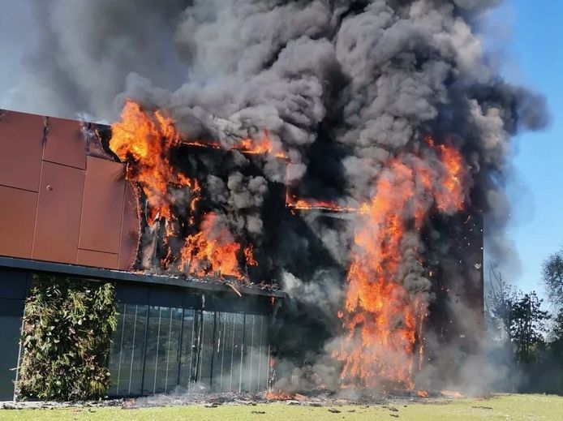
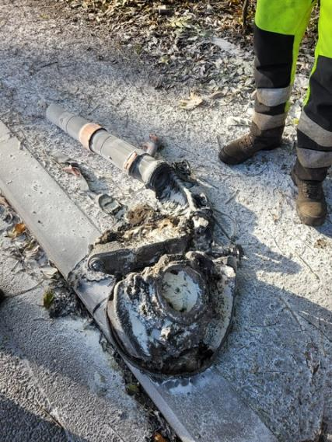
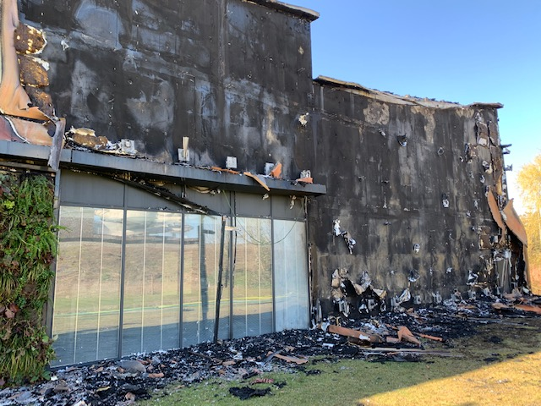
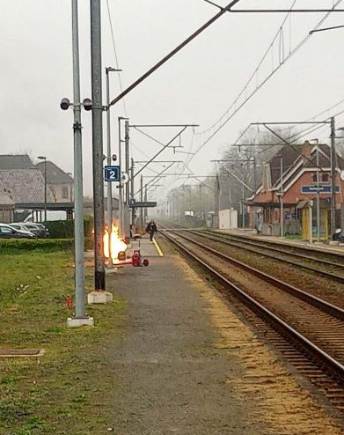
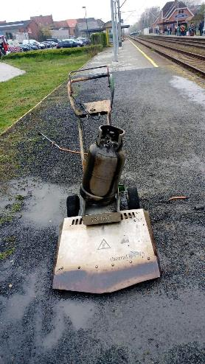
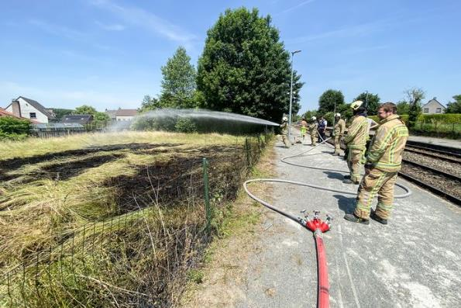
9. Incendie

Slide 23
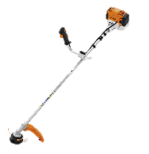
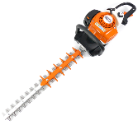
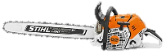
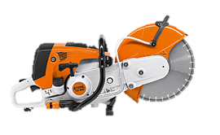
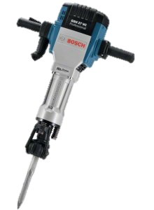
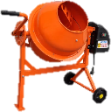

10. Machines
Les machines les plus utilisées en Espaces Verts sont :
Débroussailleuse
Taille-haies
Souffleur
Tondeuse
Broyeur
Tronçonneuse
L’utilisation de ces machines et leur particularités vous seront expliquées avant la première utilisation (via vidéo par exemple).
Vous recevrez une information / formation directement sur le terrain.
NE jamais ponter une sécurité.
NE jamais enlever un capot de protection
N’utilisez la machine que ce pour quoi elle a été conçue
N’utilisez que des accessoires adaptés à la machine
Les machines les plus utilisées en Projets sont :
Meuleuse
Disqueuse
Plaque vibrante
Betonnière
Marteau burineur

Slide 24
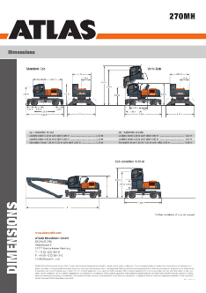
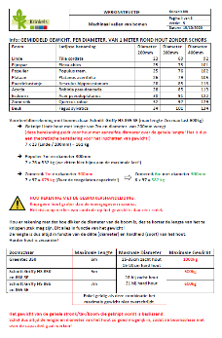




11. Travail avec des machines
Chaque machine est livrée avec ses instructions spécifiques.
Assurez-vous d’avoir lu le manuel d’utilisation et de connaître les instructions de travail.
Demandez une explication à votre responsable si vous n’êtes pas sûr de quelque chose.
Notes:
Link werkinstructies

Slide 25


12. Formations et Attestations pour certaines machines
VCA basis est une formation obligatoire pour tous les collaborateurs !
VCA VOL est une formation obligatoire pour la ligne hiérarchique !
Des formations spécifiques pour certaines machines ou opérations peuvent également être réclamées. Tels que les cours de formation ECC pour les spécialistes avec tronçonneuse.
Pour travailler avec des machines volumineuses ou à haut risque, vous avez besoin d’un certificat, d’une attestation ou d’une autorisation écrite de l’employeur.
  Nacelles (sur camion, à ciseaux, téléscopique)
  Pelle mécaniques (minipelle, gure à pneus ou à chenilles)
  Chariot élévateur
  Tracteur
  Chargeur
  Dumper
  …
DEMANDES DE FORMATIONS AUPRES DES HR BP
Notes:
VCA te behalen voor 1 jaar dienst!
Voor bepaalde handelingen en machines heb je specifieke opleidingen nodig.
Binnen Krinkels zijn veel specifieke machines. Samen met de werfleider kan beslist worden voor welke opleidingen iemand in aanmerking kan komen.
Opleiding wordt enkel toegekend als het gebruik van die specifieke machine nodig blijkt voor het uitoefenen van de functie.

Slide 26





12. Formations et Attestations pour certaines machines
VCA basis formation pour TOUS les travailleurs!
VCA VOL formation pour TOUS les responsables hiérarchiques!
Ces formations doivent être obtenues dans les 3 mois qui suivent votre engagement
Formations spécifiques : ECC et machines à risques. Ces formations seront également confirmées par le certificat de compétence.
Secouriste industriel avec accord préalable au suivi de la formation par la direction.
Equipier de Première Intervention avec accord préalable au suivi de la formation par la direction.
Toute nouvelle demande de formation doit être envoyée à : LenD@krinkels.be
Notes:
VCA te behalen binnen de eerste 3 maand in dienst!
Voor bepaalde handelingen en machines heb je specifieke opleidingen nodig.
Binnen Krinkels zijn veel specifieke machines. Samen met de werfleider kan beslist worden voor welke opleidingen iemand in aanmerking kan komen.
Opleiding wordt enkel toegekend als het gebruik van die specifieke machine nodig blijkt voor het uitoefenen van de functie.

Slide 27


13. Les inspections de chantiers
Chaque conducteur doit réaliser des inspections de ses chantiers.
Les instructions du VCA demandent un minimum de 10 visites par an.
Le formulaire FKR 2 est disponible sur FA pour ces visites.
Dans ce formulaire, vous remplissez vos observations et les manquements de sécurité. Vous pouvez également y ajouter des photos, ce qui facilite l’information sur une certaine situation.
Dans la deuxième partie, il y a un certain nombre de questions « oui / non » qui sont à compléter.
Toute explication supplémentaire qui est nécessaire pour expliquer d’avantage une situation peut être notée dans les commentaires.

Slide 28

14. Le Plan Particulier de Sécurité & Santé
Ce PPSS est disponible en format de base, à compléter, sur FA (voir FKR 18)
Il est nécessaire sur chaque chantier. Il fait également partie intégrante du VCA.
Dans ce plan, beaucoup d’informations importantes sont indiquées :
  Quelles sont les activités et les contacts les plus importants.
  Dangers et risques spécifiques avec, chacuns, leurs mesures de protection adaptés.
  Les EPC et EPI disponibles et nécessaires.
  Que faire en cas d’incendie ou d’accident ? (Cela peut différer en fonction du client)
  Mesures de protection de l’environnement.
  Présence d’impétrants ou autres risques souterrains / aériens
  Des Annexes (L’analyse de risques et les numéros utiles)
Le PPSS doit être lu et signé par chaque personne qui travaille sur le site (y compris les sous-traitants et intérimaires).

Slide 29

15. La ligne hiérarchique
Le chef de chantier et le contremaître jouent un rôle de premier plan dans la sécurité.
Le contremaître est la personne responsable du groupe de personnes qu'il dirige. Mais les travailleurs eux-mêmes ont aussi leurs responsabilités (n'oubliez pas les 10 règles d'or !).
Le Chef de chantier veille à ce que le travail soit exécuté en toute sécurité et intervient si nécessaire. Les travailleurs doivent immédiatement signaler les situations dangereuses à leur superviseur, qui doit prendre des mesures immédiates.
Le « STOPREFLEX » doit être en place. Osez vous arrêter si le travail ne peut être effectué en toute sécurité !Ne prenez pas de risques et arrêtez le travail dangereux !
De nombreuses situations dangereuses peuvent être détectées dès la réunion de lancement, la planification et l'élaboration de la LMRA,

Slide 30



16. La personne de confiance
Chez Krinkels, il y a 3 personnes de confiance qui sont à votre écoute et peuvent vous aider à trouver des solutions en matière de bien-être.
Sylvie Gooskens
Administration Naninne / Personne de confiance
0476 22 71 67
Stefanie Cornelis
HR BP / Vertrouwenspersoon
0474 30 24 87
Carine Meert
HR Payroll Bedienden / Vertrouwenspersoon
0485 57 91 90
Notes:
Voel je je niet goed in je vel, zit je met een probleem, is er iets dat je dwars zit?
Krop het niet op. Praat erover.
Ook bij je preventieadviseur kan je terecht, die zal jou adviseren in wat je kan doen.
Praat je liever met iemand buiten het bedrijf ? Dan kan de Preventieadviseur jou doorverwijzen naar onze Externe Dienst Preventie en Bescherming op het Werk.

Slide 31

Et maintenant, au travail, et en sécurité hein !
Des questions ?
Si vous avez encore des questions ou commentaires ?
Vous pouvez toujours contacter:
  Votre responsable,
  HR,
  Personne de confiance,
  Conseiller en prévention,
  …

Slide 32



Travaillez en sécurité, pour vous-même et pour tout le monde autour de vous !
Arthur Colin
Preventieadviseur
Diensthoofd
Krinkels NV
Weversstraat 39
1840 Londerzeel
+32 475 61 47 34
arthur.colin@krinkels.be
Nicolas Farcy
Conseiller en prévention
Krinkels SA
10 rue des Scabieuses 5100 Naninne
+32 471 78 16 45
nicolas.farcy@krinkels.be
Peter De Trogh
Preventieadviseur
Krinkels NV
Weversstraat 39
1840 Londerzeel
+32 485 66 55 40
peter.detrogh@krinkels.be

